Slide 1
关系数据库
授课教师：张小燕
邮箱：xyzhang15@szu.edu.cn
深圳大学 计算机与软件学院

Slide 2
内容目录
1.关系模型
2.关系数据库
3.关系的完整性

Slide 3
知识框架
数据定义
关系数据结构
关系
数据查询
数据
组织方式
查询
关系
模型
关系
数据库
删除
数据操纵
关系操作
更新
插入
关系数据库语言SQL
修改
实体完整性
数据
组织方式
数据
模型
关系完整性约束
数据定义
参照完整性
数据库
用户定义完整性

Slide 4
1. 关系模型
什么是数据模型？？
数据模型是对现实世界数据特征的抽象。
通俗地讲数据模型就是现实世界的模拟。
数据模型应满足三方面要求
能比较真实地模拟现实世界
容易为人所理解
便于在计算机上实现
数据模型是数据库系统的核心和基础

Slide 5
1.关系模型
信息世界中的基本概念
（1）实体（Entity）
可以是具体的人、事、物或抽象的概念。
（2）属性（Attribute）
实体所具有的某一特性称为属性。
（3）码（Key）
唯一标识实体的属性集称为码。
（4）联系（Relationship）
实体内部的联系通常是指组成实体的各属性之间的联系
实体之间的联系通常是指不同实体集之间的联系
实体之间的联系有一对一、一对多和多对多等多种类型

Slide 6
1.关系模型
在用户观点下，关系模型中数据的逻辑结构是一张二维表，它由行和列组成。
属性
学生登记表
元组
学 号 | 姓 名 | 年 龄 | 性 别 | 系 名 | 年 级
2013004 | 王小明 | 19 | 女 | 社会学 | 2013
2013006 | 黄大鹏 | 20 | 男 | 商品学 | 2013
2013008 | 张文斌 | 18 | 女 | 法律 | 2013
… | … | … | … | … | …

Slide 7
1.关系模型
关系模型的形象化类比
程序设计语言
数据类型
变量
关系模型
关系模式
关系
值
关系实例

Slide 8
1.关系模型
关系模型的数据结构术语对比
关系术语 | 一般表格的术语
关系名 | 表名
关系模式 | 表头（表格的描述）
关系（Relation） | （一张）二维表
元组（Tuple） | 记录或行
属性（Attribute） | 列
属性名 | 列名
属性值 | 列值
分量 | 一条记录中的一个列值
非规范关系 | 表中有表（大表中嵌有小表）

Slide 9
1.关系模型
关系模型的优缺点
优点
建立在严格的数学概念的基础上
概念单一
实体和各类联系都用关系来表示
对数据的检索结果也是关系
关系模型的存取路径对用户透明
具有更高的数据独立性，更好的安全保密性
简化了程序员的工作和数据库开发建立的工作
缺点
存取路径对用户透明，查询效率往往不如格式化数据模型
为提高性能，必须对用户的查询请求进行优化，增加了开发数据库管理系统的难度

Slide 10
2.关系数据库
提出关系模型的是美国IBM公司的E.F.Codd
1970年提出关系数据模型
E.F.Codd, “A Relational Model of Data for Large
Shared Data Banks”, 《Communication of the
ACM》,1970
之后，提出了关系代数和关系演算的概念
1972年提出了关系的第一、第二、第三范式
1974年提出了关系的BC范式

Slide 11
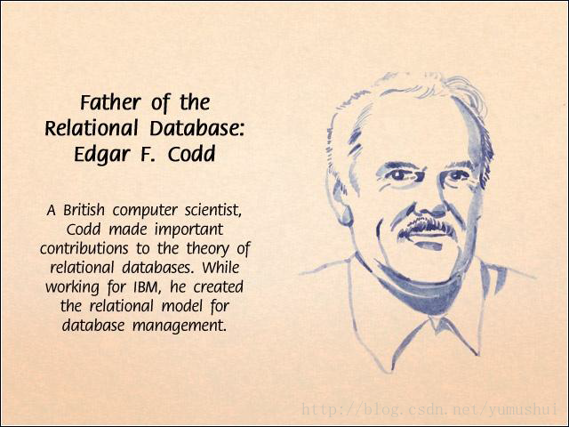
2.关系数据库

Slide 12
知识框架
数据定义
关系数据结构
关系
数据查询
数据
组织方式
查询
关系
模型
关系
数据库
删除
数据操纵
关系操作
更新
插入
关系数据库语言SQL
修改
实体完整性
数据
组织方式
数据
模型
关系完整性约束
数据定义
参照完整性
数据库
用户定义完整性

Slide 13
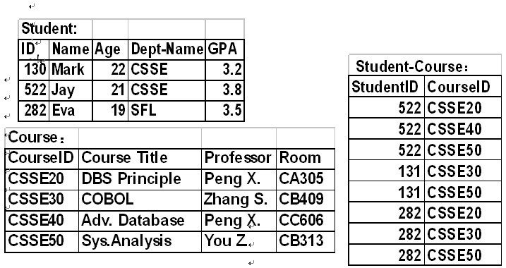
2.关系数据库
关系数据库包含很多关系表格

Slide 14
2.关系数据库
基本概念
关系数据库是由表的集合构成，表在关系理论里面又称为关系
每个表都有唯一的名字，称之为关系名
表中的每一列则被称为属性
表格中的每一行则被称为元组，即关系是元组的集合
元组中一个属性值，在关系中称为分量
一个有n个属性的关系称为n元关系
关系实际上就是一个二维表
表格的每一行是一个元组
表格的每一列是一个属性
属性
Student表
Sno （学号） | Sname （姓名） | Sgender （性别） | Sage （年龄） | Sdept （所在系）
2021310721 | 李博 | 男 | 17 | CS
2021310722 | 赵宇 | 男 | 19 | CS
2021310723 | 张敏 | 女 | 18 | CS
2021310724 | 王勇 | 男 | 18 | MA
2021310725 | 刘佳 | 女 | 17 | MA
元组
分量

Slide 15
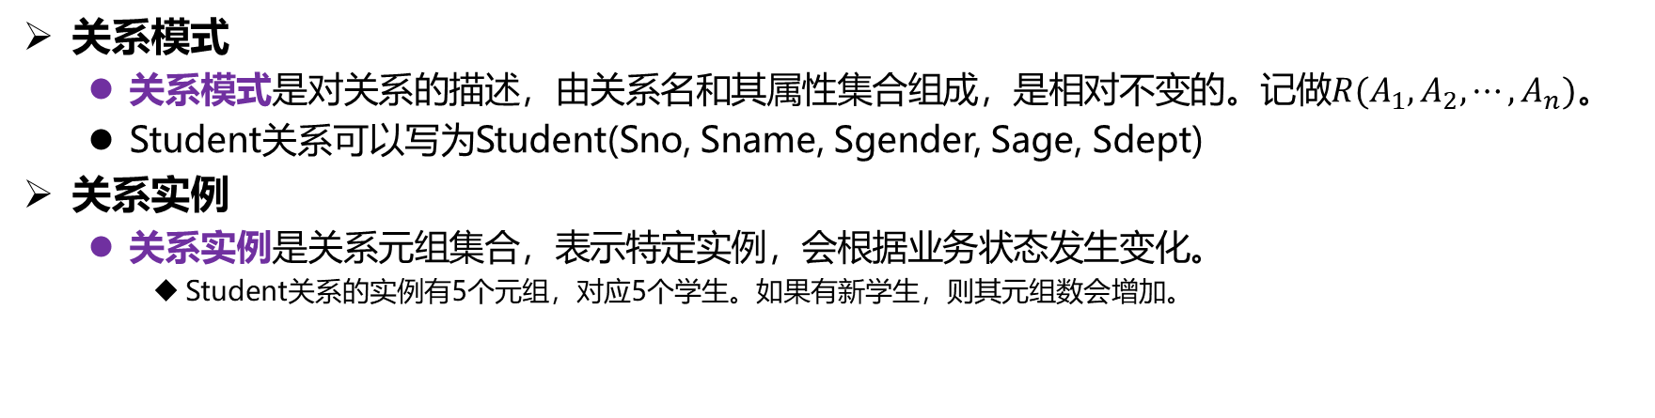
2.关系数据库
关系模式
关系模式是对关系的描述，由关系名和其属性集合组成，是相对不变的。记做$R(A_{1}, A_{2}, ⋯, A_{n})$。
Student关系可以写为Student(Sno, Sname, Sgender, Sage, Sdept)
关系实例
关系实例是关系元组集合，表示特定实例，会根据业务状态发生变化。
Student关系的实例有5个元组，对应5个学生。如果有新学生，则其元组数会增加。
Sno | Sname | Sgender | Sage | Sdept
2021310721 | 李博 | 男 | 17 | CS
2021310722 | 赵宇 | 男 | 19 | CS
2021310723 | 张敏 | 女 | 18 | CS
2021310724 | 王勇 | 男 | 18 | MA
2021310725 | 刘佳 | 女 | 17 | MA

Slide 16
2.关系数据库
几个重点概念
域（Domain）是一组具有相同数据类型的值的集合。例:
整数
实数
介于某个取值范围的整数
指定长度的字符串集合
{‘男’，‘女’}
……………..

Slide 17
2.关系数据库
几个重点概念
候选码（Candidate key）
若关系中的某一属性组（一个或多个属性）的值能唯一地标识一个元组，则称该属性组为候选码
Example: Find all possible candidate keys for the following relation based on its current tuples.
A B C D
a1 b1 c1 d1
a1 b2 c2 d1
a2 b2 c1 d1
a2 b1 c2 d1
Answer: {A, B}, {A, C}, {B, C}.

Slide 18
2. 关系数据库
几个重点概念
主码（ Primary key ）
若一个关系有多个候选码，则选定其中一个为主码（Primary key）
每个关系的主码在定义关系时被选择和声明。
为了提高存储效率和查询处理效率，通常选择属性数最少的候选键为主码。
定义了主码后，当插入新元组时，只需要检查主码属性下的值以识别重复项。
主属性
候选码的诸属性称为主属性（Prime attribute）
不包含在任何侯选码中的属性称为非主属性（Non-Prime attribute）或非码属性（Non-key attribute）

Slide 19
2. 关系数据库
几个重点概念
外码
SC关系的Sno和Cno属性分别是Student和Course关系的主码，这种一个关系模式R1中的属性是另一个关系模式R2的主码，这样的属性在R1上称作参照R2的外码，即外码。
Student表
Course表
Sno （学号） | Sname （姓名） | Sgender （性别） | Sage （年龄） | Sdept （所在系）
2021310721 | 李博 | 男 | 17 | CS
2021310722 | 赵宇 | 男 | 19 | CS
2021310723 | 张敏 | 女 | 18 | CS
2021310724 | 王勇 | 男 | 18 | MA
2021310725 | 刘佳 | 女 | 17 | MA
Cno （课程号） | Cname （课程名） | Cpno （先修课） | Ccredit （学分）
1 | 数据库 | 2 | 4
2 | 数据结构与算法 | 6 | 4
3 | 操作系统 | 2 | 3
SC表
Sno （学号） | Cno （课程号） | Grade （成绩）
2021310721 | 3 | 98
2021310722 | 1 | 87
2021310723 | 1 | 92
2021310723 | 3 | 76

Slide 20
2.关系数据库
基本关系的性质
①列是同质的（Homogeneous）
② 不同的列可出自同一个域
不同的属性要给予不同的属性名
③ 任意两个元组的候选码不能相同

Slide 21
2.关系数据库
基本关系的性质
列的顺序无所谓,，列的次序可以任意交换
行的顺序无所谓，行的次序可以任意交换
ID | name | age | group
102 | Smith | 32 | alpha
106 | Jones | 24 | alpha
88 | Patel | 29 | beta
45 | Smith | 34 | alpha
name | age | ID | group
Smith | 34 | 45 | alpha
Patel | 29 | 88 | beta
Smith | 32 | 102 | alpha
Jones | 24 | 106 | alpha

Slide 22
2. 关系数据库
基本关系的性质
给一个元组t 和属性 A, 当插入 t 到关系R中时，如有下属情况：
t[A] is unknown （未知）.
t[A] is yet to be assigned （未分配）.
t[A] is inapplicable （不适用）.
设置为空值，即 t[A]: t[A] = null.
注意：空值与0或空格不同！在SQL中，任何涉及null的算术表达式都将被计算为null。

Slide 23
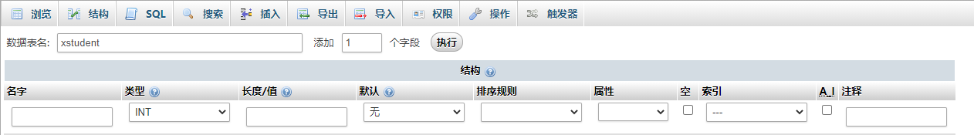
2．关系数据库
关系模式可以形式化地表示为：
R（U，D，DOM，F）
R 关系名
U 组成该关系的属性名集合
D U中属性所来自的域
DOM 属性向域的映象集合
F 属性间数据的依赖关系的集合
关系模式通常可以简记为
R (U) 或 R (A₁，A₂，…，A_{n})
R: 关系名
A₁，A₂，…，A_{n} : 属性名
注：域名及属性向域的映象常常直接说明为属性的类型、长度

Slide 24
2. 关系数据库
常用的关系操作
查询操作：选择、投影、连接、除、并、差、交、笛卡尔积
选择、投影、并、差、笛卡尔基是5种基本操作
数据更新：插入、删除、修改
关系操作的特点
集合操作方式：操作的对象和结果都是集合，一次一集合的方式

Slide 25
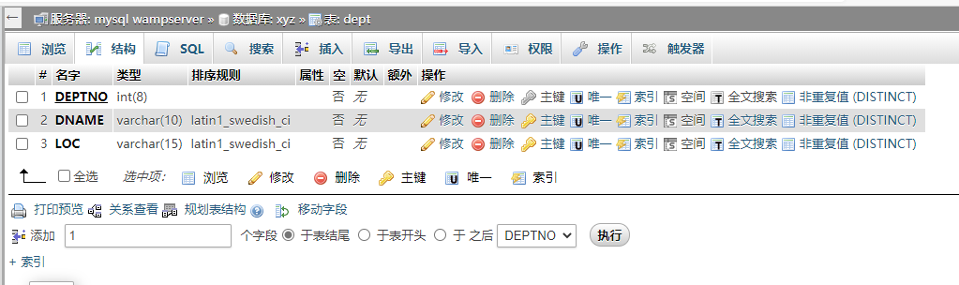
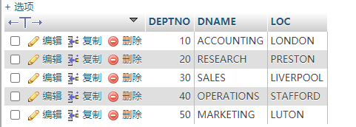
3.关系的三类完整性约束
用下面语句插入数据，会不会出错？

Slide 26
3.关系的三类完整性约束
用下面语句插入数据，会不会出错？

Slide 27
3.关系的三类完整性约束
Course
SC
课程号 Cno | 课程名 Cname | 先行课 Cpno | 学分 Ccredit
1 | 数据库 | 5 | 4
2 | 数学 |  | 2
3 | 信息系统 | 1 | 4
4 | 操作系统 | 6 | 3
5 | 数据结构 | 7 | 4
6 | 数据处理 |  | 2
7 | PASCAL语言 | 6 | 4
学号 Sno | 课程号 Cno | 成绩 Grade
201215121 | 1 | 92
201215121 | 2 | 85
201215121 | 3 | 88
201215122 | 2 | 90
201215122 | 3 | 80
如果在SC表格插入“201215122，8，90”，是否可以？

Slide 28
3.关系的三类完整性约束
现实世界中仍然有许多事物很难用现有的方法进行建模。因此，我们在信息世界中建模这些事物的时候，通常需要附加一定的约束。
在关系模型中，有三类完整性约束：
实体完整性约束（entity integrity constraint）
参照完整性约束（referential integrity constraint）
用户定义完整性约束（user-defined integrity constraint）

Slide 29
3.1 实体完整性
实体完整性约束
规范设计的关系数据库中的每个元组都应该是唯一且可区分的。例如，在学生关系数据库中，不应该出现两个表示学生实体的相同元组，并且在学生关系数据库中的学生实体之间是可以相互区分的。
实体完整性约束可以保证关系数据库的上述特性，实体完整性约束主要是通过在关系表中实施主键取值约束，来保证关系中的每个元组可以被唯一识别。

Slide 30
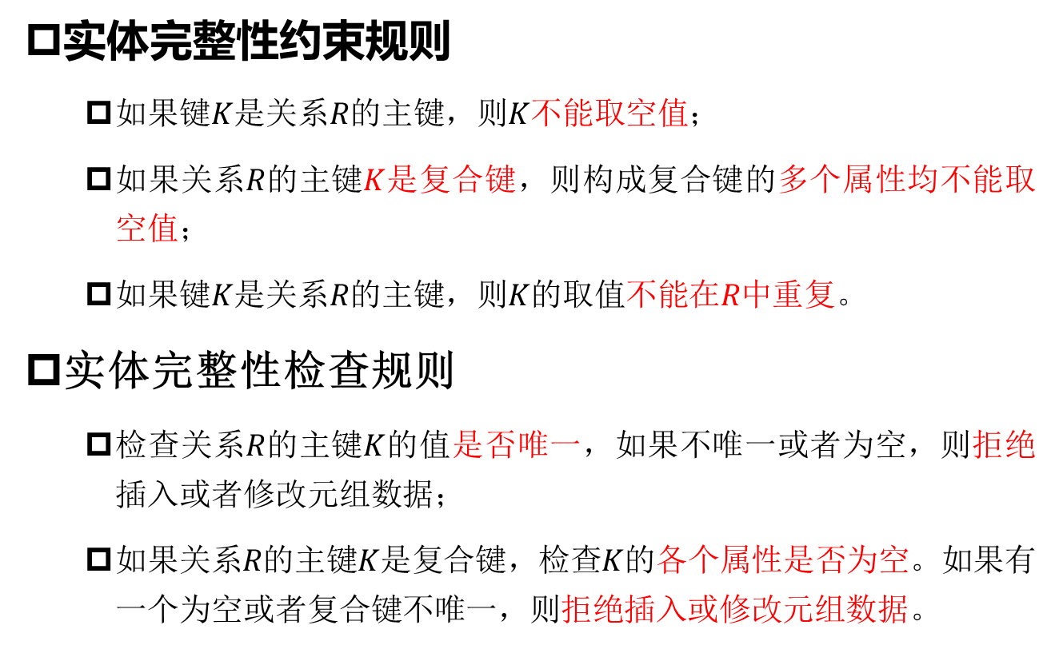
3.1 实体完整性
实体完整性约束规则
如果键$K$是关系$R$的主键，则$K$不能取空值；
如果关系$R$的主键$K$是复合键，则构成复合键的多个属性均不能取空值；
如果键$K$是关系$R$的主键，则$K$的取值不能在$R$中重复。
实体完整性检查规则
检查关系$R$的主键$K$的值是否唯一，如果不唯一或者为空，则拒绝插入或者修改元组数据；
如果关系$R$的主键$K$是复合键，检查$K$的各个属性是否为空。如果有一个为空或者复合键不唯一，则拒绝插入或修改元组数据。

Slide 31
3.1 实体完整性
实体完整性约束示例
违反实体完整性约束规则（2）的SC关系表
违反实体完整性约束规则（3）的SC关系表
符合实体完整性约束的SC关系表

Slide 32
3.2 参照完整性
1. 关系间的引用
2. 外码
3. 参照完整性规则

Slide 33
3.2 参照完整性---关系间的引用
在关系模型中实体及实体间的联系都是用关系来描述的，自然存在着关系与关系间的引用。
[例2.1] 学生实体、专业实体
学生（学号，姓名，性别，专业号，年龄）
专业（专业号，专业名）
主码
主码
学生关系引用了专业关系的主码“专业号”。
学生关系中的“专业号”值必须是确实存在的专业的专业号

Slide 34
3.2 参照完整性--外码（Foreign Key）
设F是基本关系R的一个或一组属性，但不是关系R的码。如果F与基本关系S的主码K_{s}相对应，则称F是R的外码
基本关系R称为参照关系（Referencing Relation）
基本关系S称为被参照关系（Referenced Relation）
或目标关系（Target Relation）
学生（学号，姓名，性别，专业号，年龄）
专业（专业号，专业名）
专业号是外码， 学生是参照关系，专业为被参照关系

Slide 35

3.2 参照完整性--外码（Foreign Key）
[例2.2]
“学号”和“课程号”是选修关系的外码
学生关系和课程关系均为被参照关系
选修关系为参照关系
学生、课程、学生与课程之间的多对多联系
学生（学号，姓名，性别，专业号，年龄）
课程（课程号，课程名，学分）
选修（学号，课程号，成绩）

Slide 36
3.2 参照完整性规则
参照完整性规则
若属性（或属性组）F是基本关系R的外码，它与基本关系S的主码K_{s}相对应，则对于R中每个元组在F上的值必须为：
或者取空值（F的每个属性值均为空值）
或者等于S中某个元组的主码值
[例2.3] 中
学生（学号，姓名，性别，专业号，年龄，班长）
“班长”属性值可以取两类值：
（1）空值，表示该学生所在班级尚未选出班长
（2）非空值，该值必须是本关系中某个元组的学号值

Slide 37
3.2 参照完整性规则
参照完整性规则
（1）删除规则：如果一个实体E被另一个实体F引用，可以禁止删除该实体E。例如，某所学校录取了1000名学生，则不能将该学校删除；如果要删除该学校，则必须同时把隶属于该学校的1000名学生的信息也删除。（被参照实体后删除）
（2）插入规则：如果一个实体F引用了另一个实体E，那么实体E必须存在数据库中。例如，某位学生被某所学校录取，那么该学校必须已经存在学校实体集中；否则，需要先将学校实体集中的信息存到数据库后，才能将该学生的信息插入到数据库中。（被参照实体先插入）

Slide 38
3.3 用户定义的完整性
针对某一具体关系数据库的约束条件，关系模型应提供定义和检验这类完整性的机制。
例:
课程（课程号，课程名，学分）
“课程号”属性必须取唯一值
非主属性“课程名”也不能取空值
“学分”属性只能取值{1，2，3，4}

Slide 39
数据表示例
学生-课程数据库:
学生关系Student、课程关系Course和选修关系SC
Student
学号 Sno | 姓名 Sname | 性别 Ssex | 年龄 Sage | 所在系 Sdept
201215121 | 李勇 | 男 | 20 | CS
201215122 | 刘晨 | 女 | 19 | CS
201215123 | 王敏 | 女 | 18 | MA
201215125 | 张立 | 男 | 19 | IS
Course
SC
课程号 Cno | 课程名 Cname | 先行课 Cpno | 学分 Ccredit
1 | 数据库 | 5 | 4
2 | 数学 |  | 2
3 | 信息系统 | 1 | 4
4 | 操作系统 | 6 | 3
5 | 数据结构 | 7 | 4
6 | 数据处理 |  | 2
7 | PASCAL语言 | 6 | 4
学号 Sno | 课程号 Cno | 成绩 Grade
201215121 | 1 | 92
201215121 | 2 | 85
201215121 | 3 | 88
201215122 | 2 | 90
201215122 | 3 | 80

Slide 40
学生表Student
[例3.5] 建立“学生”表Student。学号是主码，姓名取值唯一。
CREATE TABLE Student
(Sno CHAR(9) PRIMARY KEY, /* 列级完整性约束条件,Sno是主码*/
Sname CHAR(20) UNIQUE, /* Sname取唯一值*/
Ssex CHAR(2),
Sage SMALLINT,
Sdept CHAR(20)
);
主码
UNIQUE
约束

Slide 41
课程表Course
[例3.6 ] 建立一个“课程”表Course
CREATE TABLE Course
(Cno CHAR(4) PRIMARY KEY,
Cname CHAR(40),
Cpno CHAR(4),
Ccredit SMALLINT，
FOREIGN KEY (Cpno) REFERENCES Course(Cno)
);
先修课
Cpno是外码
被参照表是Course
被参照列是Cno

Slide 42
学生选课表SC
[例3.7] 建立一个学生选课表SC
CREATE TABLE SC
(Sno CHAR(9),
Cno CHAR(4),
Grade SMALLINT，
PRIMARY KEY (Sno,Cno),
/* 主码由两个属性构成，必须作为表级完整性进行定义*/
FOREIGN KEY (Sno) REFERENCES Student(Sno),
/* 表级完整性约束条件，Sno是外码，被参照表是Student */
FOREIGN KEY (Cno)REFERENCES Course(Cno)
/* 表级完整性约束条件， Cno是外码，被参照表是Course*/
);

Slide 43
约束 （ Constraint ）
PRIMARY KEY 、 FOREIGN KEY 、UNIQUE 、NOT NULL
CREATE TABLE student
(SSN NUMBER NOT NULL UNIQUE,
SNAME CHAR(10) NOT NULL ,
BirthDate DATE ,
DEPTNO NUMBER);
CHECK constraint ：限制列的取值范围
CREATE TABLE student
(SSN NUMBER PRIMARY KEY CHECK (SSN >0),
SNAME CHAR(10) NOT NULL ,
BirthDate DATE ,
DEPTNO NUMBER);
DEFAULT constraint：用于将默认值插入列中
CREATE TABLE student
(SSN NUMBER PRIMARY KEY CHECK (sno >0),
SNAME CHAR(20) NOT NULL ,
BirthDate DATE ,
DEPTNO NUMBER DEFAULT 00);

Slide 44
数据类型
定义表的属性时需要指明其数据类型及长度
注：不同的关系数据库管理系统中支持的数据类型不完全相同
数据类型 | 含义
CHAR(n),CHARACTER(n) | 长度为n的定长字符串
VARCHAR(n), CHARACTERVARYING(n) | 最大长度为n的变长字符串
CLOB | 字符串大对象
BLOB | 二进制大对象
INT，INTEGER | 长整数（4字节）
SMALLINT | 短整数（2字节）
BIGINT | 大整数（8字节）
NUMERIC(p，d) | 定点数，由p位数字（不包括符号、小数点）组成，小数后面有d位数字
DECIMAL(p, d), DEC(p, d) | 同NUMERIC
REAL | 取决于机器精度的单精度浮点数
DOUBLE PRECISION | 取决于机器精度的双精度浮点数
FLOAT(n) | 可选精度的浮点数，精度至少为n位数字
BOOLEAN | 逻辑布尔量
DATE | 日期，包含年、月、日，格式为YYYY-MM-DD
TIME | 时间，包含一日的时、分、秒，格式为HH:MM:SS
TIMESTAMP | 时间戳类型
INTERVAL | 时间间隔类型
Notes:
注意：以上的 size 代表的并不是存储在数据库中的具体的长度，如 int(4) 并不是只能存储4个长度的数字。
实际上int(size)所占多少存储空间并无任何关系。int(3)、int(4)、int(8) 在磁盘上都是占用 4 btyes 的存储空间。就是在显示给用户的方式有点不同外，int(M) 跟 int 数据类型是相同的。
例如：
1、int的值为10 （指定zerofill）
int（9）显示结果为000000010 int（3）显示结果为010就是显示的长度不一样而已 都是占用四个字节的空间
它以'YYYY-MM-DD HH:MM:SS'的格式存储日期和时间的组合，长度固定为19个字符

